Slide 1
هل انت مستعدة للحصة الدرسية ؟

Slide 2
وزارة التربية والتعليم
مدرسة النهروان للتعليم الأساسي ح1
اليوم : الاثنين / الأربعاء
27/29/4/2020ه
: المادة التربية الأخلاقية / الصف الثالث
الطلاب و الطالبات : قبل البدء في الدرس لابد لنا أن نتحقق من الأمور التالية:
احترام الآخرين والاستئذان قبل الحديث
الجلسة السليمة واغلاق الصوت
الاستعداد المسبق للحصة
تحمل المسؤولية في العمل
المشاركة في الكتابة عند اخذ الآراء والتصويت
تجهيز البوابة الذكية

Slide 4
وزارة التربية والتعليم
مدرسة النهروان للتعليم الأساسي ح1
التربية الاخلاقية/ الصف الثالث
الطلاب و الطالبات : اهلا وسهلا بكم اليوم عبر قنوات البث تيمز
المعلمة : خلود القيسي

Slide 5
وزارة التربية والتعليم
مدرسة النهروان للتعليم الأساسي ح1
الأهداف
خطة درس اليوم
الحوار والمناقشة
البوابة الذكية
نستذكر ما تعلمناه
الختام
التهيئة
الربط
ركن القصة
التفكير الإبداعي

Slide 6
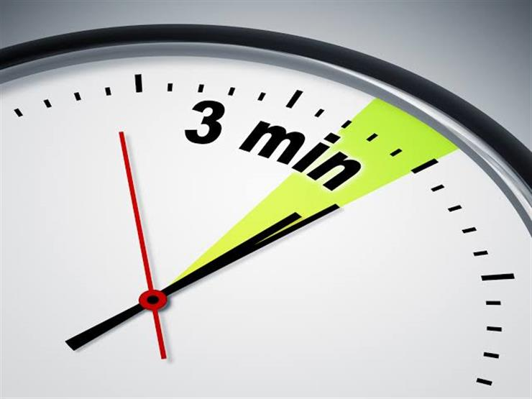
39 - 978532
1ؤ
2 ر
3م
3
ما التنمر
4 ي
5ن
6و
7 ل
8 ت
9ا
*ك
0 ة
#ع
الرجوع الى الخطة

Slide 7
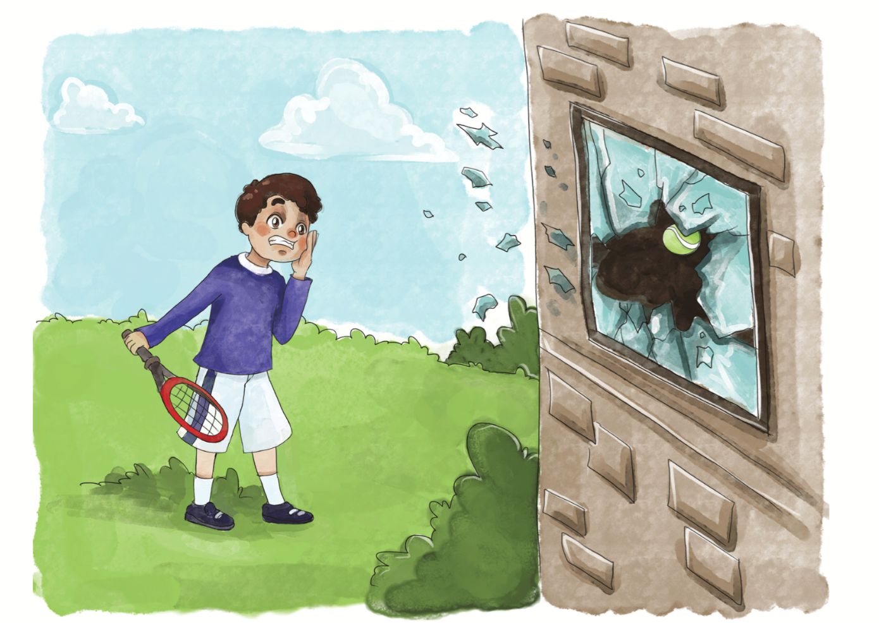
تأمل الصور التالية
ونستذكر ما تعلمناه سابقا
الرجوع الى الخطة

Slide 8
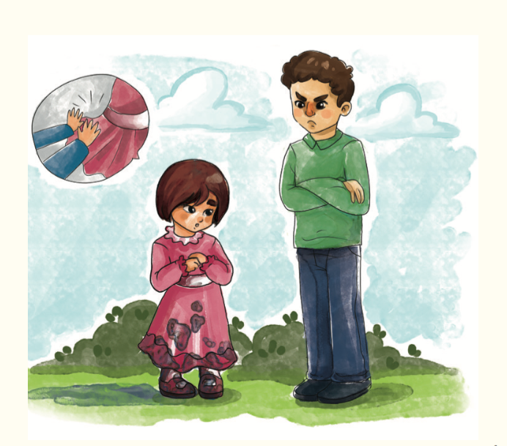
الفصل الدراسي الثالث
الوحدة الخامسة :
التحلي بالشجاعة و الحفاظ على السلامة
الدرس الثاني :
ما التنمر ؟
الرجوع الى الخطة

Slide 9
وزارة التربية والتعليم
مدرسة النهروان للتعليم الأساسي ح1
1- - أن يفهم الطالب مفهوم التنمر . المستهدف – الشاهد
2- أن يستنتج الطالب اشكال التنمر ،
3- أن يقدم الطالب حلولا لمواجهة التنمر .
طلابي الكرام سنتمكن في نهاية الدرس من تحقيق نواتج التعلم التالية :
https://www.youtube.com/watch?v=c0TkALJp5xI
معا لنقف ضد التنمر
الرجوع الى الخطة

Slide 10
مفردات الدرس:
. اعتداء من شخص على آخر اما لفظي او جسدي
التنمر
قراءة المفردات
. هو الشخص الذي يقع عليه الاعتداء من قبل آخر
المستهدف
. هو الشخص الذي يشاهد التنمر او يسمعه ولا يتدخل
المشاهد
https://www.youtube.com/watch?v=n0uJjrA_8m4
الرجوع الى الخطة

Slide 11
. لنشاهد هذا المقطع ثم نستنج عناصر التنمر ؟

Slide 12
القصة
الرجوع الى الخطة

Slide 13
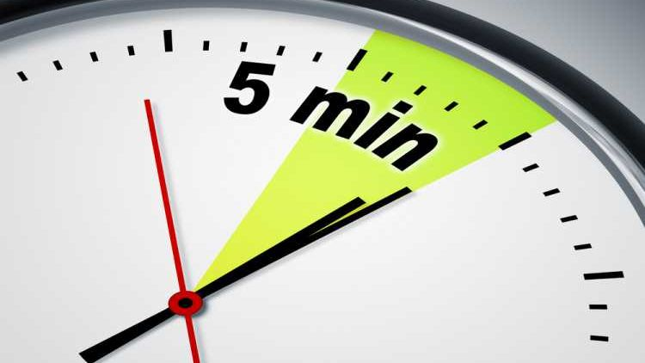
قِراءة القصة
الرجوع الى الخطة

Slide 14
الرجوع الى الخطة

Slide 15
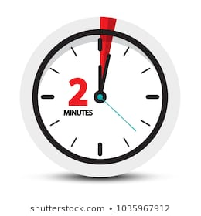
حوار ومناقشة
أسئلة للحوار

Slide 16
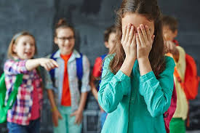
استنتج اشكال التنمر من خلال الصور التالية ؟
التفكير الإبداعي
3
1
2
التنمر اللفظي
التنمر الإلكتروني
التنمر الجسدي
الرجوع الى الخطة

Slide 17
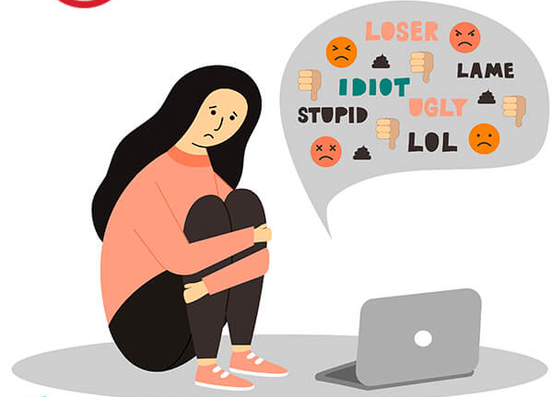
تأمل الصورة واستنتج نوع التنمر ؟ وما دورك ؟
تقييم

Slide 18
حدد ما اذا كانت العبارة صحيحة ام غير صحيحة ؟
أطلق احمد لقبا سيئا على صديقة ؟
التنمر اللفظي هو التنمر عبر الشبكة العنكبوتية؟
المشاهد هو الذي يرى التنمر أو يسمعه لكن لا يبادر بفعل ؟
الرجوع الى الخطة

Slide 19
دقائق
التنمر اللفظي
التنمر الإلكتروني
التنمر الجسدي
1
3
2

Slide 20
وزارة التربية والتعليم
مدرسة النهروان للتعليم الأساسي ح1
كيف تستطيع أن تربط بين ما تعلمته اليوم مع جهود دولة الامارات في القضاء على هذه الظاهرة ؟
الرجوع الى الخطة

Slide 21
https://attaa.sa/cyberbullying التنمر الالكتروني
https://www.youtube.com/watch?v=EML15lG5KT4 مفهوم التنمر
https://www.youtube.com/watch?v=n0uJjrA_8m4 فلم عن التنمر

